Slide 1
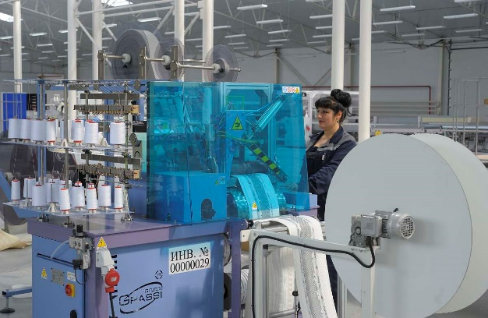
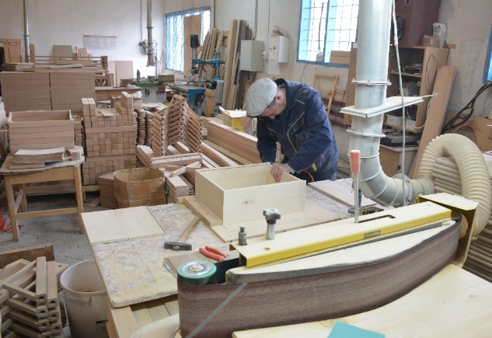
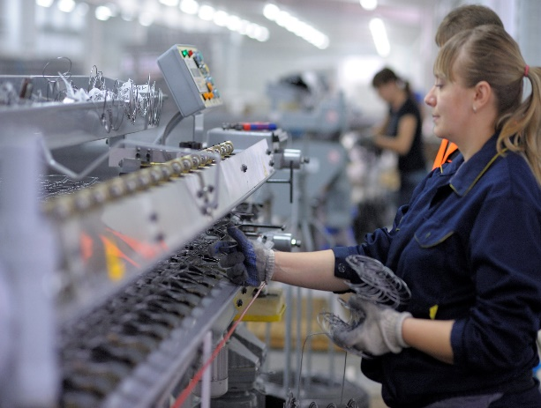
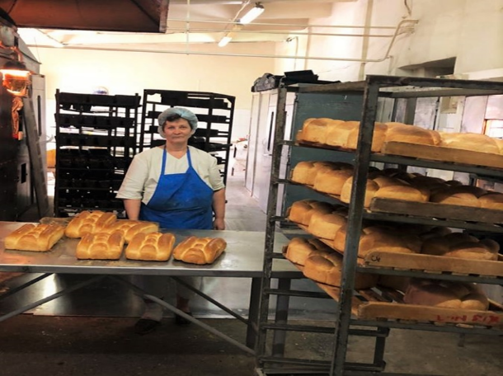
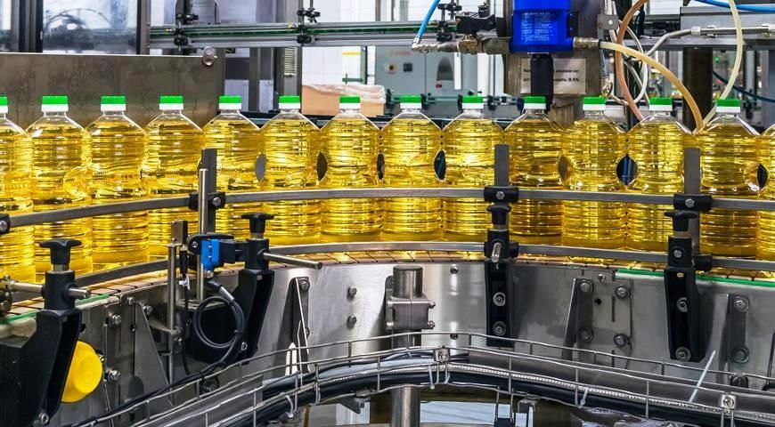
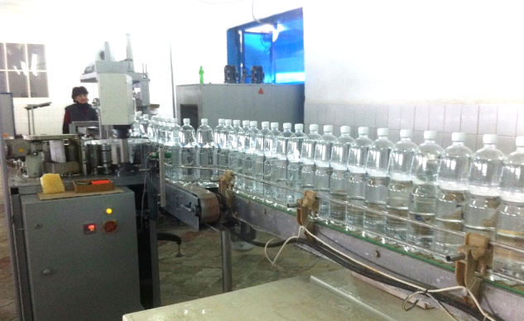
Каталог промышленной продукции муниципального образования Отрадненский район

Slide 2
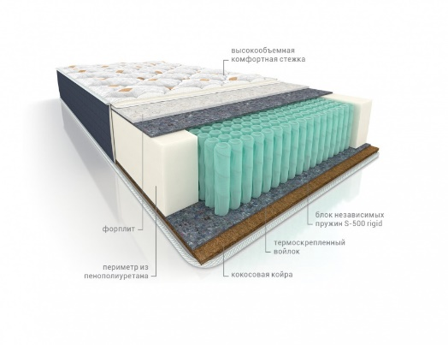
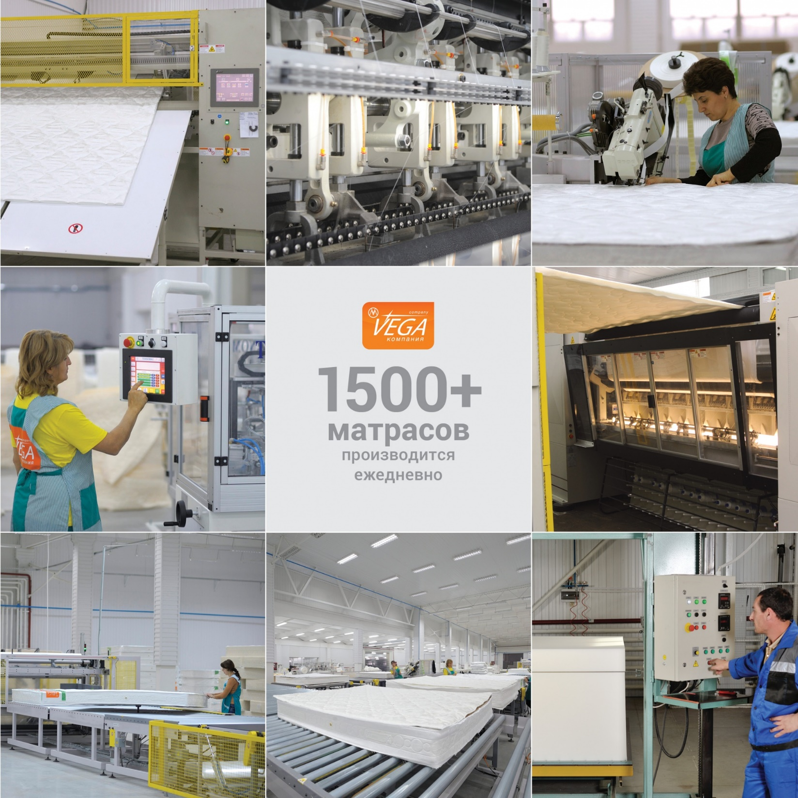
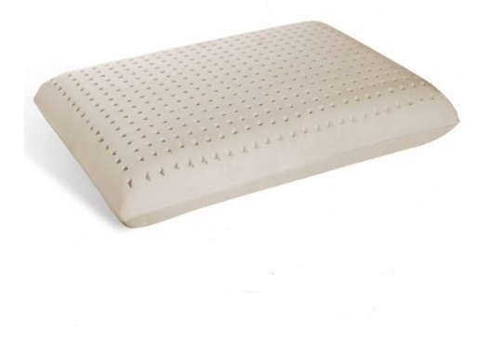
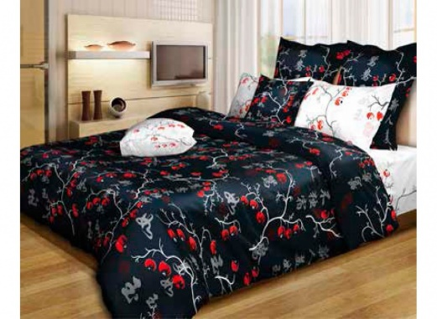
Производство матрасов, спальных систем и товаров для сна
Каталог промышленной продукции муниципального образования Отрадненский район
ООО «Производственно-коммерческое предприятие Вега»
Россия,
Краснодарский край, Отрадненский район,
х.Садовый, ул. Новая, д.26,
тел.: 8 (800)100-32-20,
8(861-44)9-73-47
е-mail: vega@vega-matras.ru
https://vega-factory.ru

Slide 3
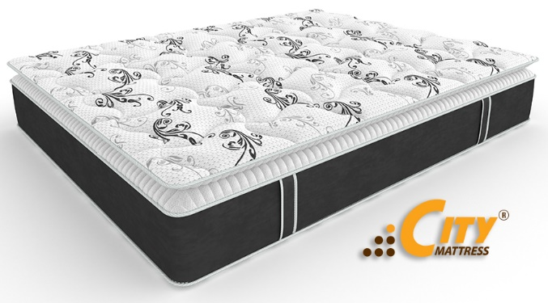
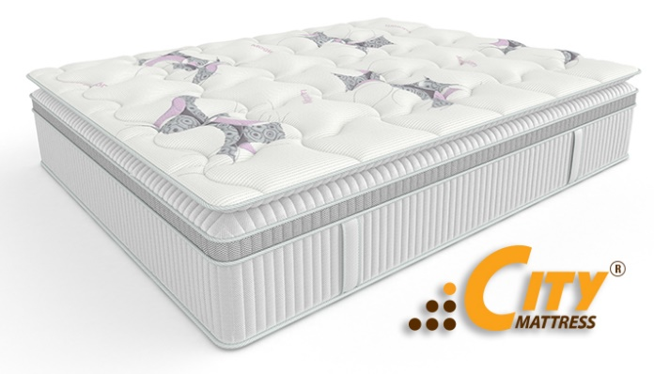
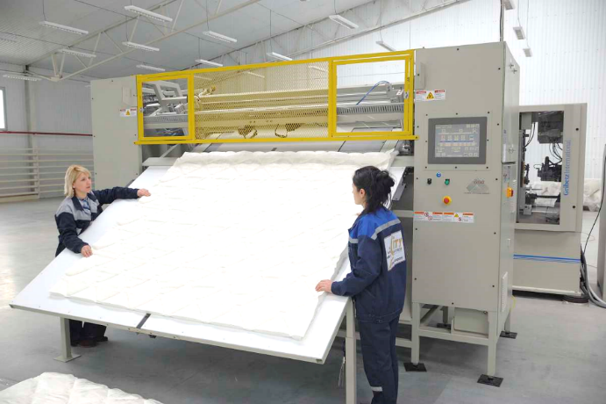
Каталог промышленной продукции муниципального образования Отрадненский район
Производство анатомических матрасов, интерьерных кроватей и аксессуаров для сна
Производство анатомических матрасов, интерьерных кроватей и аксессуаров для сна
ООО «Сити»
Россия, Краснодарский край, Отрадненский район,
ст. Отрадная, ул. Первомайская,85а тел.: 8 (800)5555727,
доп.тел.:8(861)203-36-36
е-mail: market@market-city.ru
www.matras-city.ru

Slide 4
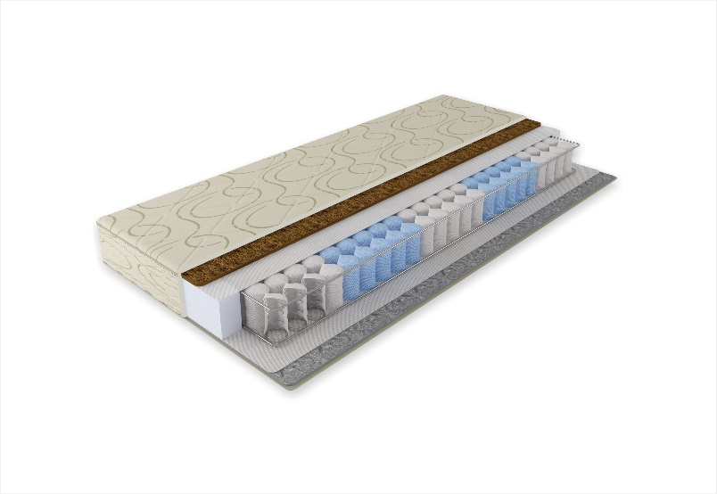
Каталог промышленной продукции муниципального образования Отрадненский район
Производство матрасов и товаров
для сна
Фабрика ортопедических матрасов и аксессуаров
для сна
Россия, Краснодарский край, Отрадненский район,
ст. Отрадная, ул. Базарная 84,
тел.: 8 (800)550-32-59,
е-mail: market@market-strong.ru
www.matras-strong.ru

Slide 5
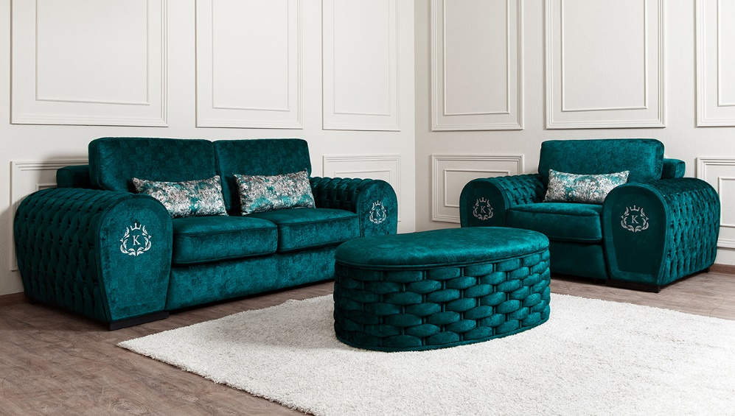
Каталог промышленной продукции муниципального образования Отрадненский район
Производство корпусной и мягкой мебели
«Milana-group»
Краснодарский край, Отрадненский район,
ст. Отрадная, ул. Братская 33 в,
тел.: 8 (800)3014195,
8(861-44)3-47-69
е-mail: sales@mebel-milana.ru
www.mebel-milana.ru

Slide 6
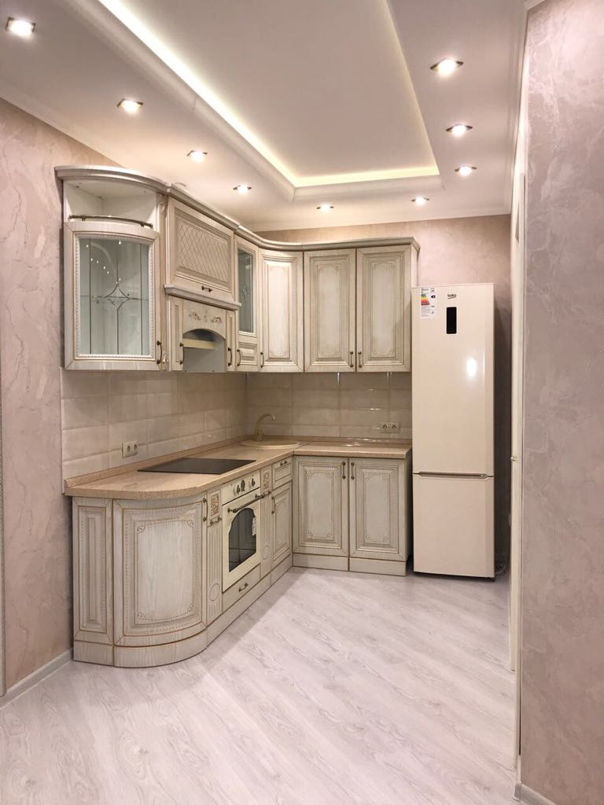
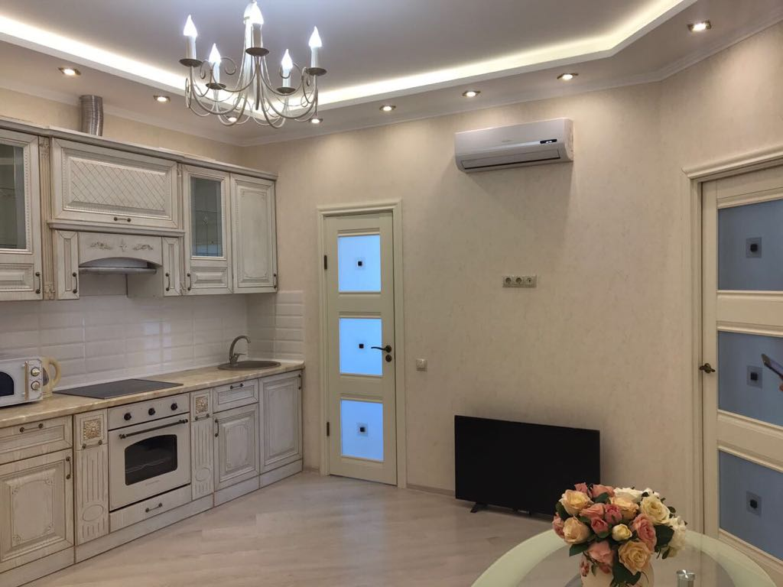
Каталог промышленной продукции муниципального образования Отрадненский район
Производство корпусной и мягкой мебели
«Кубань-мебель»
Россия, Краснодарский край, Отрадненский район,
ст. Попутная, ул. Мащенко,11 ж
тел.: 8 (800)350-39-63,
е-mail: kuban-mebel@rambler.ru
www.kuban--mebel.ru

Slide 7
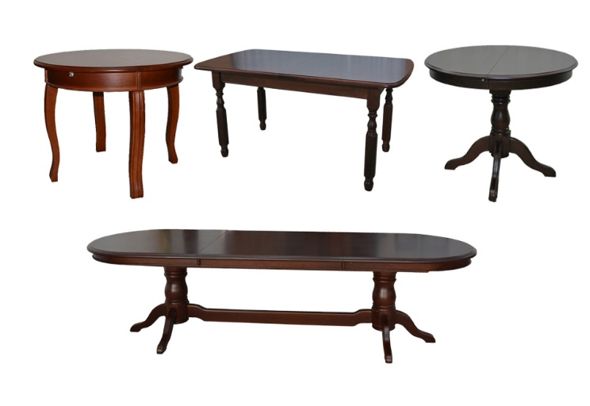
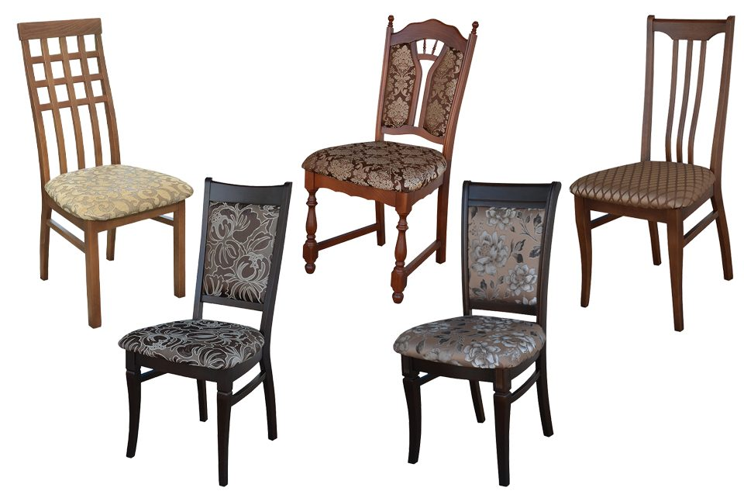
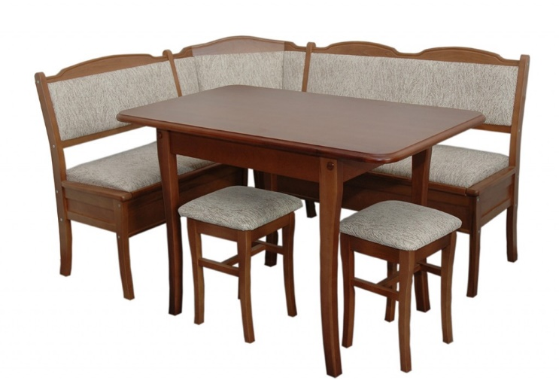
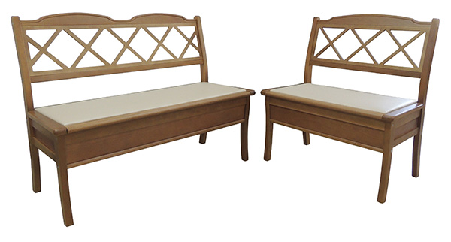
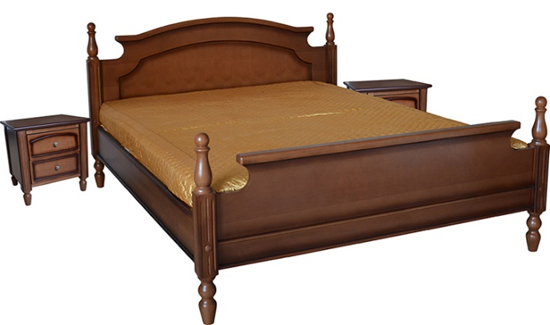
Каталог промышленной продукции муниципального образования Отрадненский район
Производство мебели
«Прима-мебель»
Россия, Краснодарский край, Отрадненский район,
ст. Спокойная, ул. Выгонная,101
тел.: 8 (86144) 9-33-70,
8 (988) 528-83-66
е-mail: prima-mebel@mail.ru
www.примамебель.рф

Slide 8
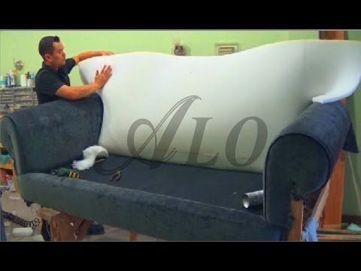
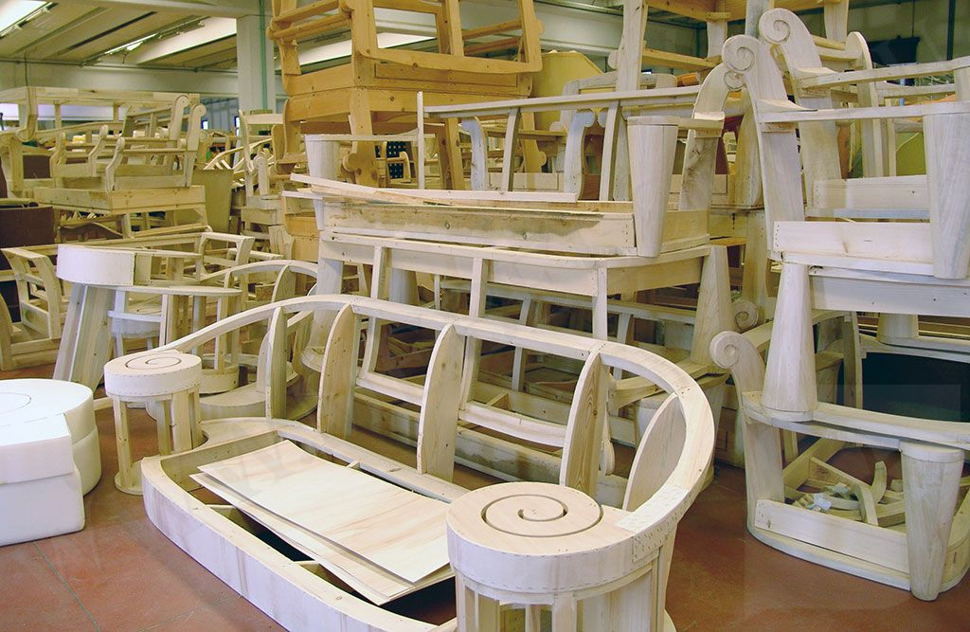
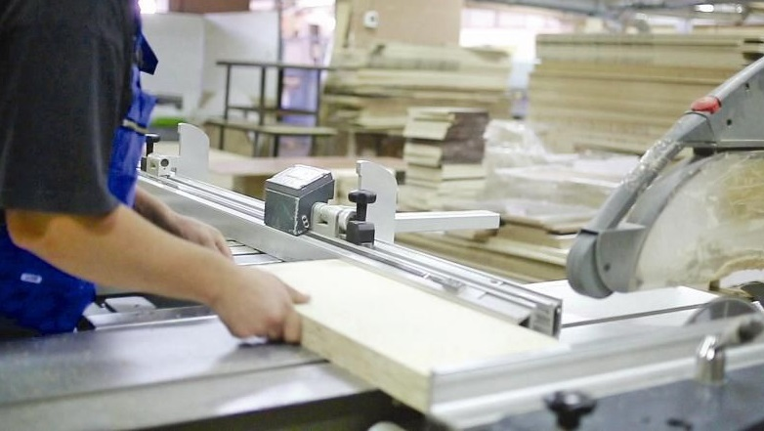
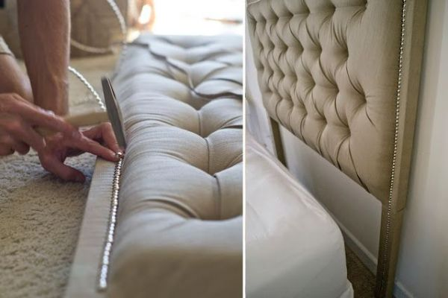
Каталог промышленной продукции муниципального образования Отрадненский район
Производство мебели
ИП Игитханов С.Н.
Краснодаркий край,
Отрадненский район,
ст. Отрадная,
ул. Союзная,90
тел.: 8(918)9433384 lavandamebel@mail.ru
Фирма «Витар»
Краснодарский край,
Отрадненский район, ст. Отрадная,
ул. Гоголя,94-б
тел.: 8(918)3188480
Фабрика «СтМ»
Краснодарский край,
Отрадненский район, ст. Отрадная,
ул. Братская 150
тел.: 8(86144) 3-39-93
mebel.stm@mail.ru
ИП Гусаров В.Н.
Краснодарский край,
Отрадненский район,
ст. Отрадная
ул. Гоголя 94/3
тел.: 8(918)9433384
gusarov.v.v@mail.ru
Мебельная фабрика «Миал»
Краснодаркий край,
Отрадненский район,
ст. Отрадная,
ул. Трактовая 2-ж,
тел.: 8(86144)3-50-12 mialotr@mail.ru
www.mial.ru
Алина-мебель
Краснодарский край,
Отрадненский район,
ст. Отрадная,
ул. Урупская 216
тел.: 8(86144)3-82-22 mebel_alina@mail.ru

Slide 9
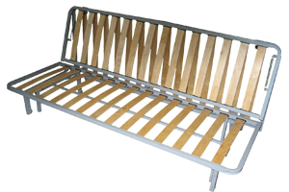
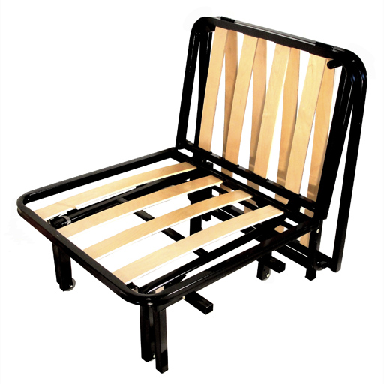
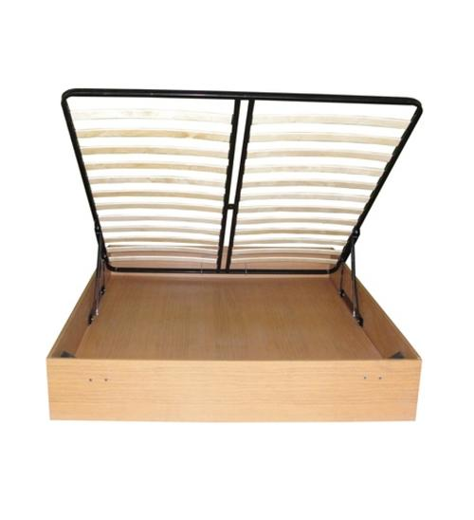
Каталог промышленной продукции муниципального образования Отрадненский район
Производство механизмов трансформации
Производство:
- механизмов трансформации для мягкой мебели;
- ортопедических кроватных оснований;
- прочих механизмов, узлов и деталей для мебели;
- металлических кроватей, столов, стульев.
Ремонт и восстановление :
- механизмов трансформации для мебели бывших в употреблении других производителей;
- коленчатых валов двигателей внутреннего сгорания, блоков и других автотракторных деталей.
«Отрадненский ремонтник»
Россия, Краснодарский край, Отрадненский район,
ст. Отрадная, ул. Братская 63
тел.: 8 (86144) 3-39-59,
е-mail: mtransform@mail.ru
www.transform.otzmf.ru

Slide 10
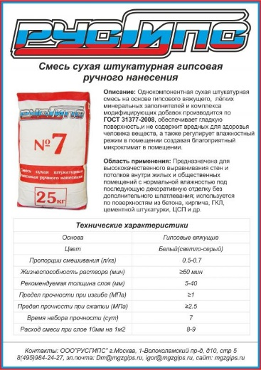
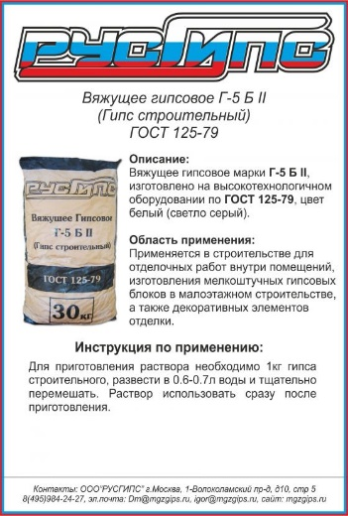
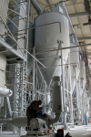
Каталог промышленной продукции муниципального образования Отрадненский район
Производство сухих строительных смесей и гипсового вяжущего
ЗАО «Производственно-аналитическая компания «РиэлтИнвестОценка»
Краснодарский край,
Отрадненский район,
х. Хлопонин, ул. Московская 91
тел.: 8 (86144) 3-08-01,
www.mgzgips.ru
Завод выпускает следующие виды продукции:
гипсовое вяжущее марок г-5, г-6, г-75
наливной пол № 3 универсаль­ный;
смесь штукатурную гипсовую
№ 6 для машинного применения;
смесь штукатурную гипсовую № 7 для ручного применения;
смесь штукатурную гипсовую № 8 толстослойную для ручного применения;
клей плиточный № 9.

Slide 11
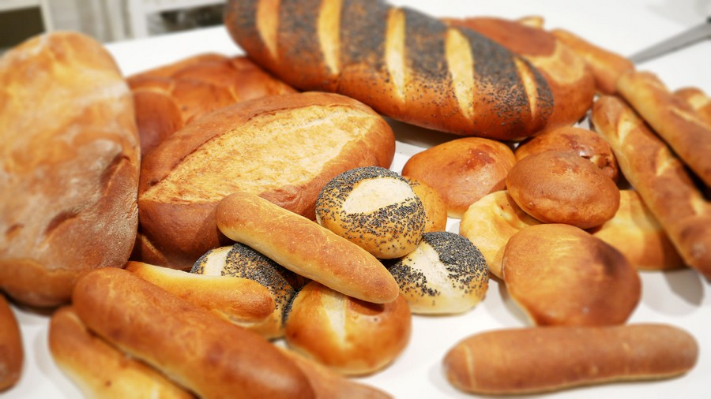
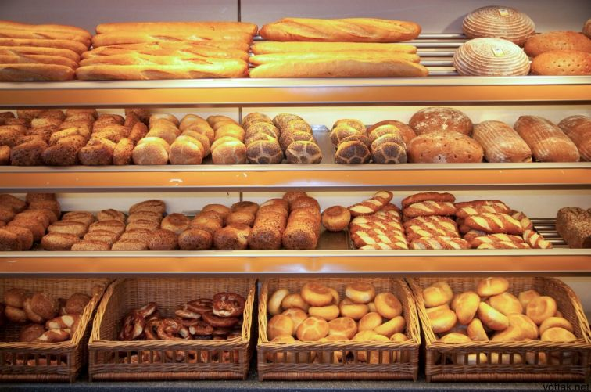
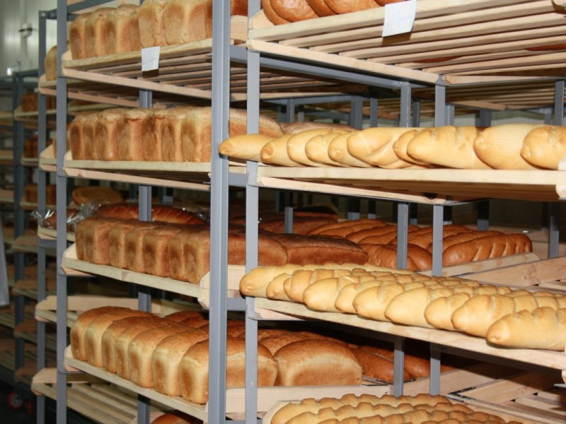
Каталог промышленной продукции муниципального образования Отрадненский район
Производство хлеба и хлебобулочных изделий
ООО «Хлебокомбинат»
Краснодарский край,
Отрадненский район,
ул. Первомайская, 28
тел.: 8(861-44) 3-39-60
xleb_otr@mail.ru
ИП Егоров А.И.
Краснодарский край,
Отрадненский район,
ст. Спокойная
ул. Ленина 270
тел.: 8 (86144)9-30-10
russkiy-kolos@yandex.ru
ИП Белецкая Л.В.
Краснодарский край,
Отрадненский район, ст. Отрадная,
ул. Пионерская 95
тел.: 8(86144)3-37-72
beletskaya64@bk,ru
ИП Гозалян Э.П.
Краснодарский край,
Отрадненский район, ст. Отрадная,
ул. Курганная 78
тел.: 8(918) 043-54-82

Slide 12
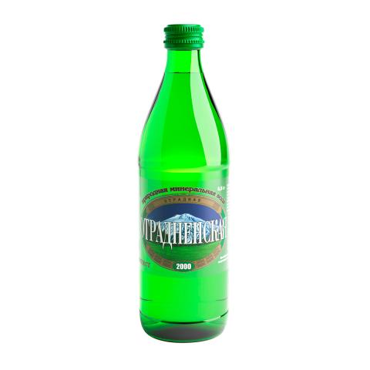
Каталог промышленной продукции муниципального образования Отрадненский район
Производство минеральной лечебно-столовой воды и безалкогольных напитков
«ООО «Аметист»
Краснодарский край,
Отрадненский район,
ст. Отрадная, ул. Гоголя 96
тел.: 8 (86144) 3-82-07,
е-mail: info-owater@mail.ru
www.отрадненская-вода.рф

Slide 13
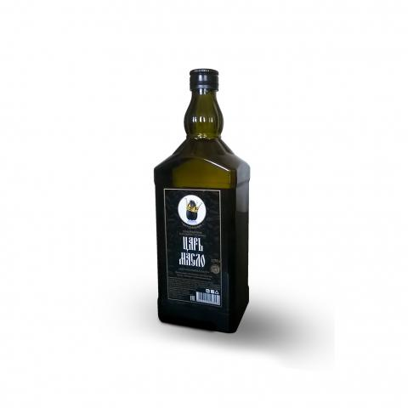
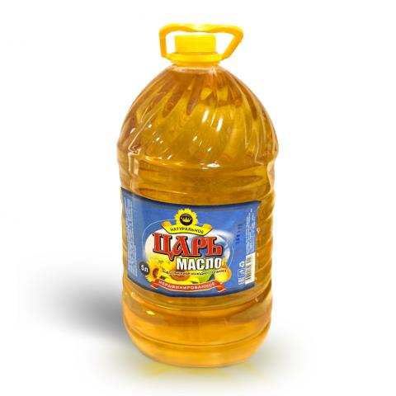
Каталог промышленной продукции муниципального образования Отрадненский район
Производство растительного масла
ООО «Агропромышленная компания Аметист»
Краснодарский край, Отрадненский район,
ст. Отрадная,
ул. Кизилова 110 а,
тел.:8(861-44) 3-11-07
е-mail: ametist111@mail.ru

